Slide 1
Audit Carrefour Express
Magasin : 5 Décembre
20/12/2019
Dr Hend KAMOUN

Slide 2
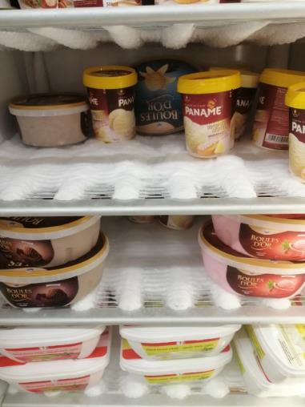
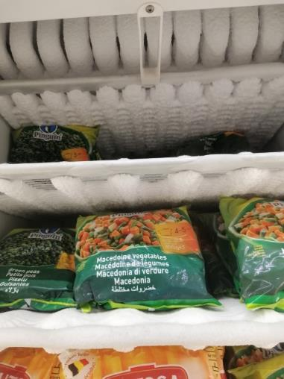
PLS: présence d’un dépôt de givre au niveau des armoires froides négatives

Slide 3
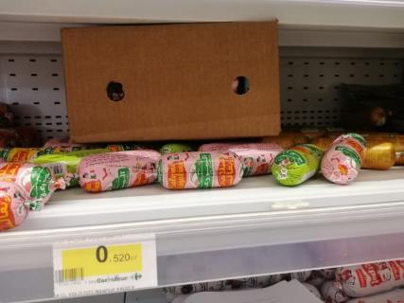
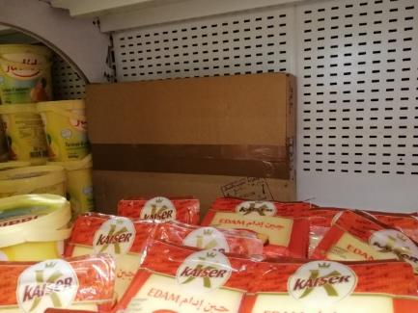
PLS: Présence de cartons contenant des produits dans les linéaires

Slide 4
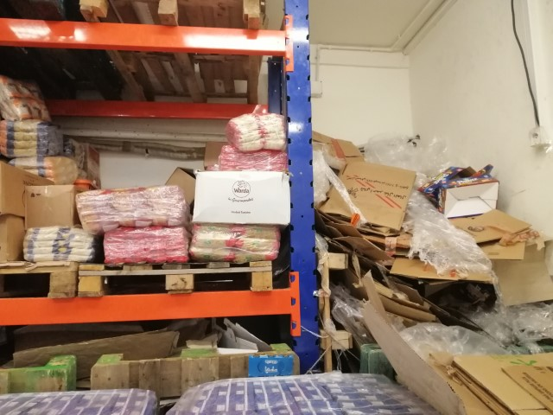
PGC: entreposage des cartons déchets au niveau de la réserve sèche

Slide 5
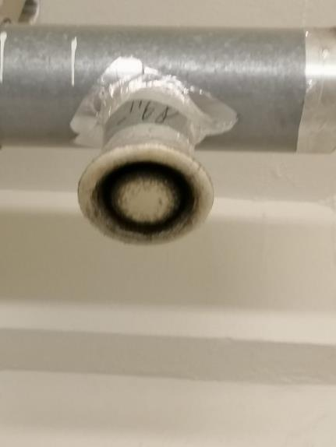
Vestiaires: présencce de piqures de moisissures au niveau des Grilles d’aspiration

